Slide 1
曼哈顿距离最小生成树 应用和拓展
北京大学信息科学与技术学院 何昊

Slide 2
Preface
涉及内容比较简单，请大神们选择性听讲
本人弱渣，请大家多多包涵

Slide 3
Content
曼哈顿生成树
Nlogn算法
序列上一类区间询问问题
曼哈顿生成树的应用
实用技巧分块
其他特殊距离的生成树（原创）
切比雪夫距离
变种一：定义在集合上的距离
变种二：一维情形下，改变距离函数

Slide 4
Manhattan minimum spanning tree
Minimum spanning tree
Graph<V,E>
边权和最小的生成树
Manhattan distance
(x1, y1) (x2, y2) dis = |x1 – x2| + | y1 – y2|
Manhattan minimum spanning tree
给出二维平面上的N个点，点之间两两有边边权为曼哈顿距离，求最小生成树

Slide 5
简单的算法
直接构建n^2条边
直接进行Kruskal或者prim算法
直接得到答案
非常好些
非常暴力
复杂度O（n^2log(n^2)）
可以更快吗

Slide 6
如何变快
Kruskal 和 prim 算法已经非常优秀
瓶颈在于这是一个完全图
好多边啊？
真的都有用吗？
刚才的算法应该也适合欧几里得最小生成树的样子？过于普适？
还没有利用条件曼哈顿 〉_〈

Slide 7
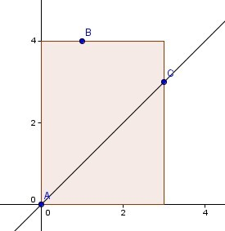
挖掘Manhattan 距离的性质
考虑以一个点为原点的1/2象限
考察(x>=0)&&(y>=x)
Dis(B,A) = Xb + Yb
Dis(C,A) = Xc + Yc
Dis(B,C) = |Xb - Xc| + | Yb - Yc|
总有Dis(B,A) > Dis(B,C) or Dis(C,A) > Dis(B,C) (分两种情况讨论)
所以AB、AC不可能同时都在最小生成树中
所以对每一个点最多只有8条边是有可能出现在MST中的
所以直接对着O（n）条边做Kruskal即可

Slide 8
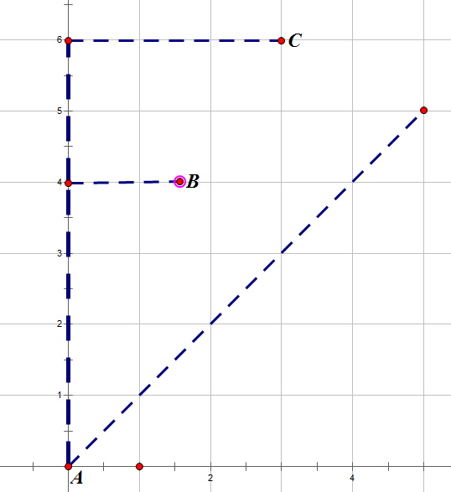
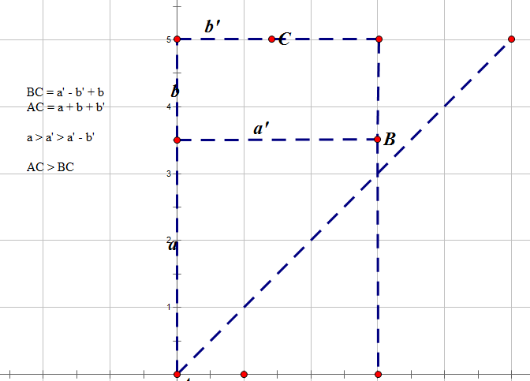
示意图

Slide 9
标准算法
由于对称性，每个点只需要考虑四个方向
我们先只考虑一个方向（图中I区）
按一定顺序把点排序（x-y为第一关键字 x为第二关键字）
然后加点，每个点只需要考虑出现在它之前且x比它大的点
暴力不够快！
需要一个支持插入一个点，询问一段区间最大值的数据结构？
树状数组 is enough

Slide 10
快而不复杂的标准算法
然后要处理剩下的区域
利用对称性
交换每个点的x，y坐标 II区域就转化成了I区域
在把x坐标取反 III区域转移到了I区域
再关于x=y做对称 IV区域转移到了I区域
所以这样在
O（nlog(n)）时间内得到了所有有用的边
然后进行Kruskal算法即可

Slide 11
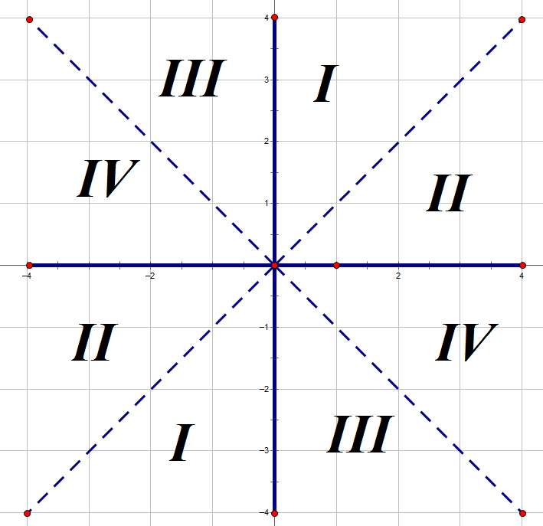
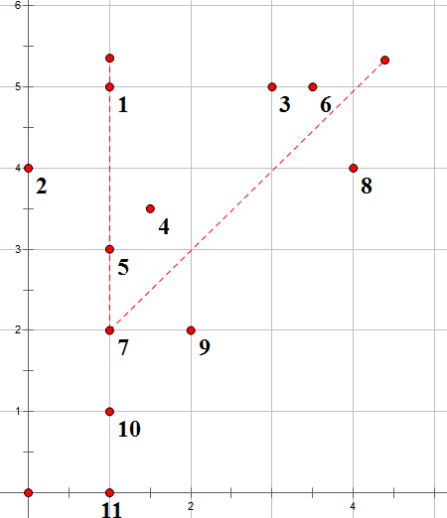
算法示意图

Slide 12
曼哈顿距离最小生成树有什么应用？ 送上一个简单题
[2009国家集训队]小Z的袜子
给定n个数{A1,A2……AN}，m个询问(L,R)。
对于每个询问，请你计算
P=从AL,AL+1…AR中随机取出两个数相同的概率

Slide 13
处理区间问题的杀器
线段树
平衡树
二者均是log派门下，有着优雅的结构和极佳的复杂度，尤其是有了“函数式”的武器后在各种场合大放光彩，极为耀眼。
但是他们也有一些罩门所在，他们所能解决的问题需要有较好的可加性质，包括快速的从子区间合并处大区间的答案，支持懒标记的快速合并
对于本题的询问，似乎并没有较优的合并方法

Slide 14
离线区间问题的另一种思路
对于离线的问题我们通常还有其他的手段
总的来说就是改变回答询问的顺序，以求得更高的效率
如果安排回答的顺序会更优呢？
充分利用之前的信息
从询问[L,R]转移到[L’,R’]只要改变|L-L’|+|R-R’|个点的信息
曼哈顿距离终于出现了。。。
所以一个最优的转移方法应该是传说中的 曼哈顿最短哈密尔顿路径
哈密尔顿路径！！！NPC问题
一个好的近似——最小生成树

Slide 15
出题人给出的标准做法
先把所有询问看成二位平面上的点，做一个曼哈顿最小生成树
对该树做DFS遍历，得到DFS序
按照DFS顺序进行问题的回答
这样看起来乱搞的方法，时间复杂度真的可以吗？
可以证明，按着这个DFS序走的路径的程度不会超过最短哈密尔顿路的两倍
很诱人的复杂度

Slide 16
复杂度的证明
记生成树的所有边劝和为W
最短哈密尔顿路长为L
显然哈密尔顿路是一棵生成树
所以W<=L
然后遍历该树的复杂度不超过S<=2W
所以，S<=2L
好吧，就是这么简单。。。。。

Slide 17
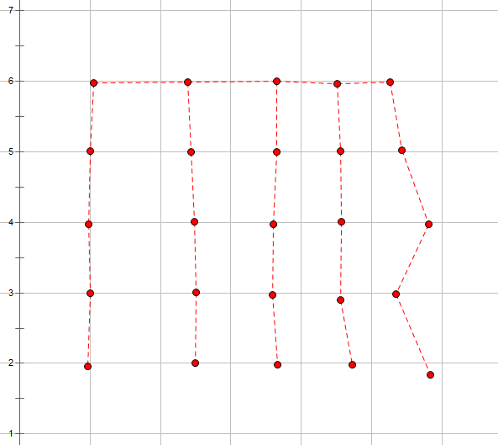
这个复杂度是到底多少呢
看一个比较极端的数据（梳子型？）
大概是n^(3/2)吧
跟分块算法差不多嘛（于是好写简洁的分块算法横空出世）

Slide 18
更好写的算法：分块
把区间分成n^(1/2)块
把所有询问按：左端点所在的块的编号，右端点位置，分别为第一第二关键字排序
每个询问暴力往左边加点，再暴力删掉即可
复杂度N^(3/2)

Slide 19
下面的内容进入 有(hen)趣(shui)的部分
之后的内容其实在oi中，几乎没有出现
纯粹属于个人的无聊之作
请(gui qiu)大家不要吐槽

Slide 20
一类奇怪的生成树问题
后面的内容都属于一类生成树问题
问题模型：
给定N个点
给定计算两点间距离的公式
在这张完全图中求解最小生成树

Slide 21




Distance in Euclidean space
For a point (x₁, x₂, ...,x_{n}) and a point (y₁, y₂, ...,y_{n}), the Minkowski distance of order p (p-norm distance) is defined as:
1-norm distance (Manhattan distance)
2-norm distance (Euclidean distance)
P-norm distance
Infinity-norm distance (Chebyshev distance)

Slide 22
求最小生成树吧
Euclidean distance minimum spanning tree？
该经典问题的做法：对平面上的点做Delaunay三角剖分，对在剖分中边做Kruscal算法
三角剖分中的边，O(n)级别。
三角剖分采用分治法的话是O(nlogn)的复杂度
总复杂度O(nlogn)
看上去很美好，但是Delaunay三角剖分的代码太长了（不忍直视）

Slide 23
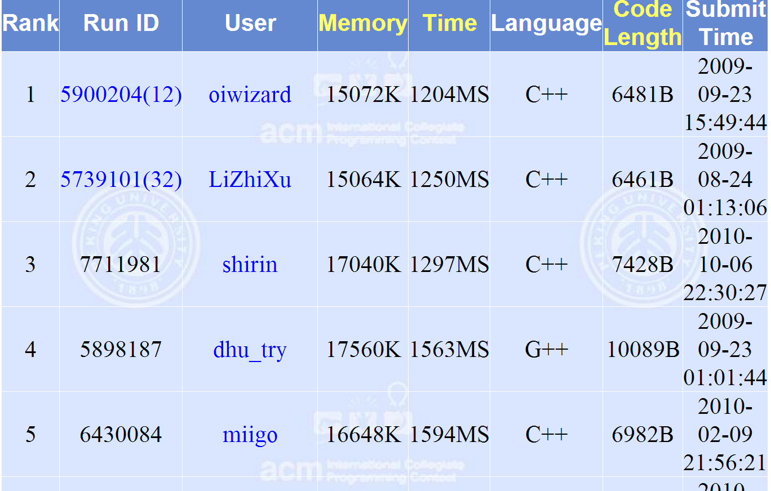

Slide 24
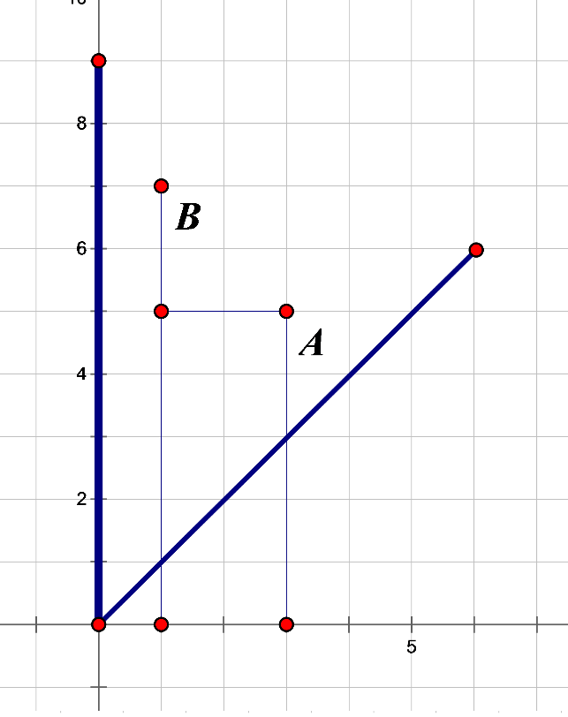
换个其他距离求最小生成树吧
考虑一下，其他距离看？
Chebyshev distance distance minimum spanning tree？
这个问题和Manhattan的情形比较类似
每一个45度范围内只会有一条有效边
可以直接套用之前的解法

Slide 25
The similarity between Chebyshev distance and Manhattan distance
为什么两个解法如此相似
事实上，这两个距离有相互转化的关系
对（x1,y1）(x2,y2) 做变换
X1 = x1+y1, Y1 = x1-y1, X2 = x2+y2, Y2 = x2-y2
有 |x1-x2|+|y1-y2|
= max{|(x1-x2) + (y1-y2)|, |(x1-x2) - (y1-y2)|}
= max{|(x1+y1) - (x2+y2)|, |(x1-y1) - (x2-y2)|}
= max{|X1 - X2|,|Y1 - Y2|}
This is the transformation
from Manhattan distance to Chebyshev distance

Slide 26
Chebyshev距离的变形
考虑两个k维的点(u1,u2,…,uk)和(v1,v2,…,vk)
定义dis(u,v) = min{|ui-vi|} (1<=i<=k)
求n个点的最小生成树
我们先考虑一维的情形？貌似太简单了
直接排序相邻的相连
扩展到k维？貌似太容易了
对每一维排序，只有相邻的点之间边才可能被选入最小生成树，所以要考虑的有效边数是O(nk)
总复杂度O(nklog(nk))

Slide 27
往维度上再走一步？
考虑两个k维的点(u1,u2,…,uk)和(v1,v2,…,vk)
定义dis(u,v) = min{|ui-vi|+|uj-vj|} (i!=j)
求n个点的最小生成树
还是熟悉的问题，还是熟悉算法？
考虑点在各个二维子空间内的投影
每个子空间都可以构造一颗Manhattan最小生成树
要求的最小生成树里的边，一定来自于子空间中MHT中的边
所以有效的边是O(nk^2)
所以总复杂度是O(nk^2log(nk))

Slide 28
隐藏的题面
是不是该给一个题面（><）:忍者小U
小U是一个忍者，有一天他发现了自己一族的密室，里面许多记载着禁术的卷轴。他打算学习期中最厉(dou)害(bi)的n门。学习每一门禁术对不同属性查克拉的掌握程度也不同。学习一门新忍术要以一门自己已经掌握的忍术为根基，修炼的痛苦程度是两门忍术对不同

Slide 29
换个点的定义？ Tree on Set
到目前为止我们考虑的点都还是vector
如果我们把一个set看成点呢
考虑点u={u1,u2,…,un},v={v1,…,vm}
定义dis(u,v) = min{|ui-vj|} (1<=i<=n, 1<=j<=m)
给这样n个点，保证所有点包含的元素个数和不超过N
求最小生成树的大小？

Slide 30
Solution
Old idea
把点集里所有的点排在数轴上
只有相邻的点之间连的边才有意义
如果A={1,2} B={1,2} C={1,2} ,,, N个点都是{1,2}
这样会连 N*N条边。太多了！！！
边数多：是因为同一个数会出现在多个点的集合里。
真的要这么多边吗
根据定义，两个有同一元素的点之间的距离分明就是0啊
New idea
并查集预处理缩点，然后每一个数值就只对应一个点了
有效的边数不过O（n）级别

Slide 31
换一个距离函数？Tree on Func 新的问题I：
考虑有n个点，每一个点有一权值w (可以是double型)
定义dis(u,v) = F(|w_u – w_v|)
F(x) = x^2, .., x^n
如果F(x)有单调性？岂不是太简单
和之前F(x)=x的情形毫无区别
那如果，没有单调性呢？
新的问题I：
引入参数K>0，F(x) = (x-k)^2
求n个点之间的最小生成树

Slide 32
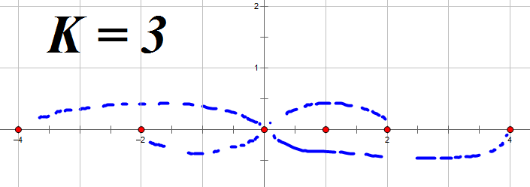
An idea new problem I
考虑为什么之前排序后直接练边的方法不再适用
因为，这个时候权值相近的点，不一定距离相近
(x-K)^2这个函数破坏了单调性，但是我们发现有单峰性
一种单纯的想法：
对每一个点u寻找和他权值差离K尽可能近的点
这样每一个点最多连出去四条边

Slide 33
My solution to problem I
换个思路：试试prim算法
考虑，任何一个点到其他点的距离是一个‘W’形函数
Prim算法要求我们支持下面两种操作：
1、取距离当前联通块最近的点
2、更新剩下待加入联通块的点的距离
我们有没有好的算法
能够更快的执行这两种操作？
线段树！！！

Slide 34
My solution to problem I
我们可以用线段树来维护这个距离函数
每一次距离更新相当于
拿一个“W”形的函数和当前的距离函数求min
每一次取点
相当于询问这个函数在给定的离散点中的最小值
这个是可以用O（log^2(n)）做到的

Slide 35
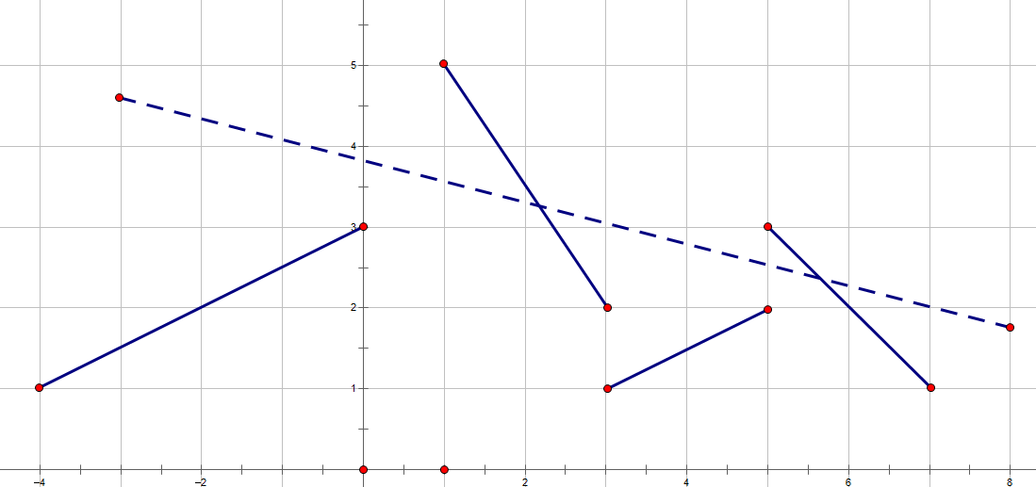
My solution to problem I
Codechef上有思路类似题http://www.codechef.com/MARCH14/problems/STREETTA
我们可以用线段树动态维护，一些线段的最小值

Slide 36
My solution to problem I
线段树中维护一个
标记mid, 表示(x-mid)^2 是这个区间上最优的距离
值key，表示这个区间中所拥有的离散的的最小函数值
如果这个区间中没有我们的离散点，key标记为infinity
更新的时候，需要递归但是只会最多只会进入一个子区间
所以更新一个区间的复杂度是logn，一次更新涉及logn歌区间所以总的复杂度是log^2

Slide 37
新的问题II:
刚才是利用单峰性，那如果有多个峰呢？
令F(x) = |sin(x)|
考虑有n个点，每一个点有一权值w (可以是double型)
定义dis(u,v) = F(|w_u – w_v|)
再求这n个点的最小生成树

Slide 38
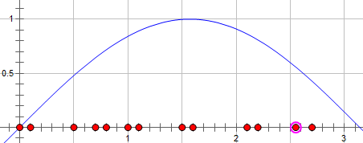
Solve new problem II
这个问题虽然有多个峰，但是这多个峰十分相似
因为，sinx是周期函数
所以，我们对每个点的权值做 mod 2π的操作
然后在一个周期里面是函数是单峰的
有效边要么是离得最近的要么是离得最远的
所以只需要处理O(n)级别的边

Slide 39
思维导图
最小生成树
常见想法入手
挖掘题目特质
合适手段优化
Kruskal
Prim
缩减边数
整体处理转移
Solution

Slide 40
总结
通过学习Manhattan最小生成树的做法开始
探究了其他距离生成树的做法
同时利用kruskal，prim的想法
对不同的问题，给出了较优秀的算法
对kruskal和prim算法有了更加深入的理解

Slide 41
The End
谢谢大家
欢迎提问交流！

